Slide 1
꽃 조사

Slide 2
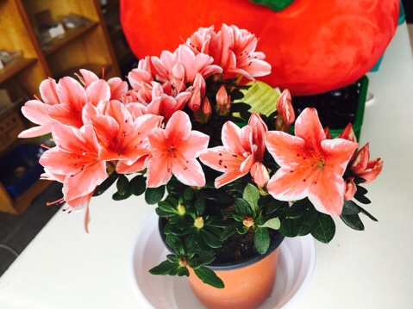
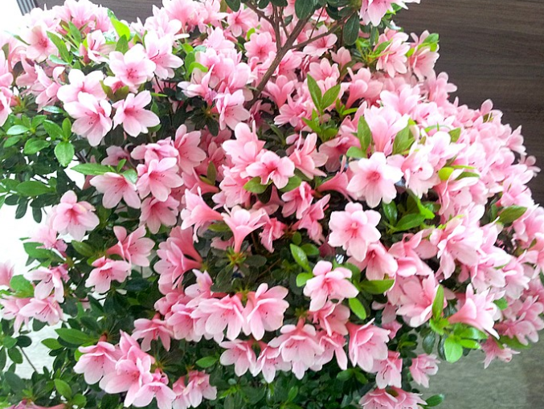
철쭉 꽃
http://blog.naver.com/ehowldrk/220981045051
http://blog.naver.com/lkloves/90143704759

Slide 3
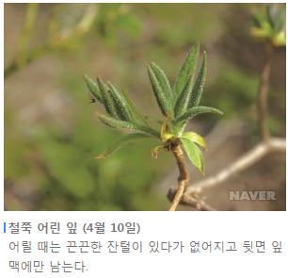
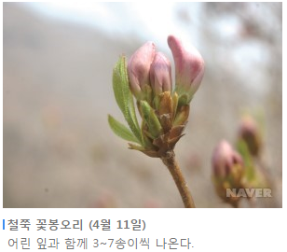
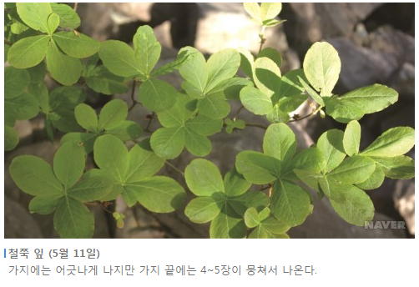
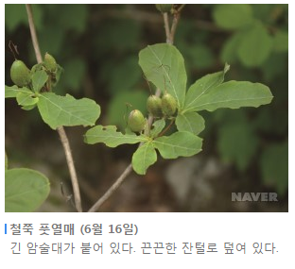
철쭉 꽃 이외
Notes:
10월 쯤 열매, 4~6월에 꽃

Slide 4
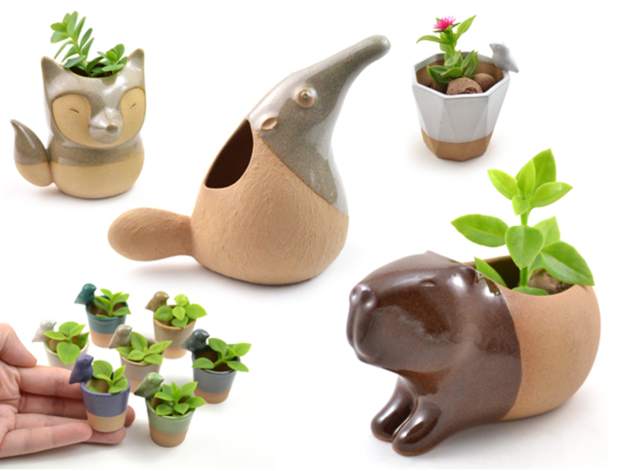
화분(1/5)
http://blog.naver.com/jhoony71/220399745272
Notes:
10월 쯤 열매, 4~6월에 꽃

Slide 5
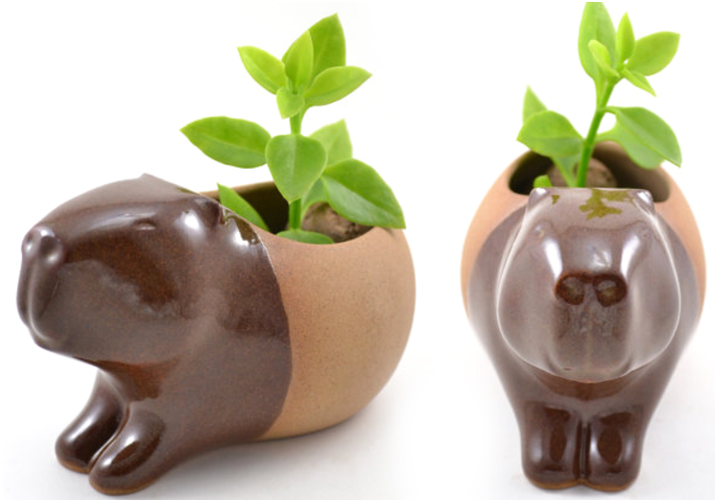
화분(2/5)
http://blog.naver.com/jhoony71/220399745272
Notes:
10월 쯤 열매, 4~6월에 꽃

Slide 6
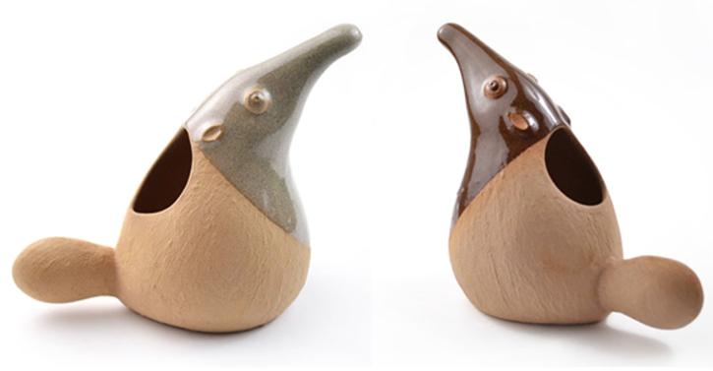
화분(3/5)
http://blog.naver.com/jhoony71/220399745272
Notes:
10월 쯤 열매, 4~6월에 꽃

Slide 7
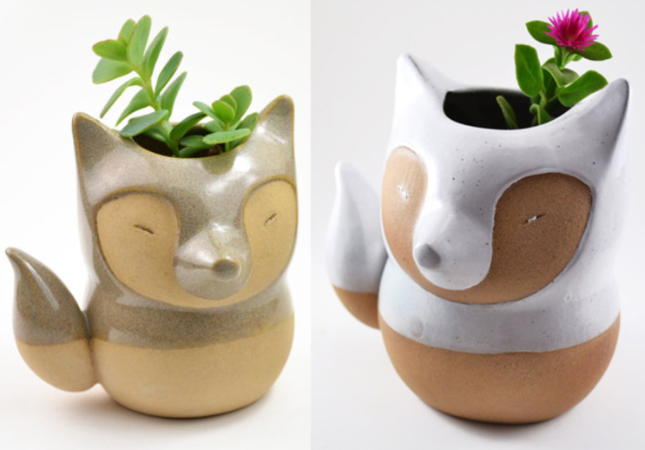
화분(4/5)
http://blog.naver.com/jhoony71/220399745272
Notes:
10월 쯤 열매, 4~6월에 꽃

Slide 8
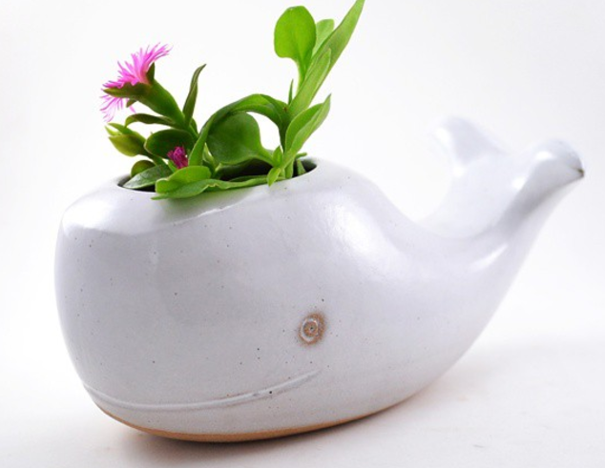
화분(5/5)
http://blog.naver.com/jhoony71/220399745272
Notes:
10월 쯤 열매, 4~6월에 꽃

